Slide 1

FAMILIA Y DISCAPACIDAD
INCLUSION SOCIOEDUCATIVA

Slide 2
FAMILIA
Es un grupo de personas que permanecen emocionalmente unidas y que están ligadas por lazos de proximidad cotidiana
COMO SE CONFORMA:
Un padre
Una madre
Ambos
Uno de los padres y sus hijos
Pueden ser hijos biológicos o adoptivos

Slide 3
FAMILIA
La familia es el primer contexto socializador por excelencia, el primer entorno natural en donde los miembros que la forman evolucionan y se desarrollan a nivel afectivo, físico, intelectual y social.
Es la familia quien introduce a los hijos en el mundo de las personas y los objetos, además de las relaciones que se establecen entre sus miembros, van a ser en gran medida modelo de comportamiento, con los demás, al igual que lo va a ser la forma de afrontar los conflictos que se generan en el medio familiar

Slide 4
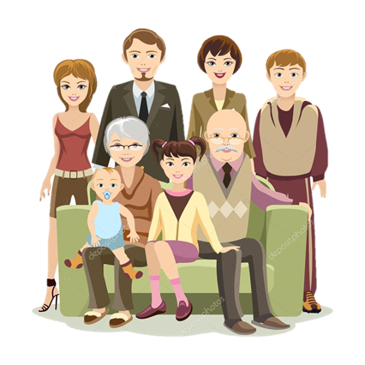
LA FAMILIA
Es la que satisfactoriamente debería ofrecer oportunidades suficientes para desarrollar aquellas habilidades y competencias personales y sociales que permitan a sus miembros crecer con seguridad y autonomía, siendo capaces de relacionarse y de actuar en el ámbito social y relacional.

Slide 5

La Discapacidad
La discapacidad es una situación “real” que vive un sujeto en un momento y lugar sociocultural dado, que se funda a través de la resultante entre la interacción, de este con su entorno, y que – puede o no- generar efectos tanto para: su propia subjetividad , su contexto familiar y por sobre las relaciones que establezca con su entramado social, desde su participación y funcionamiento. ( Rocha 2010)

Slide 6
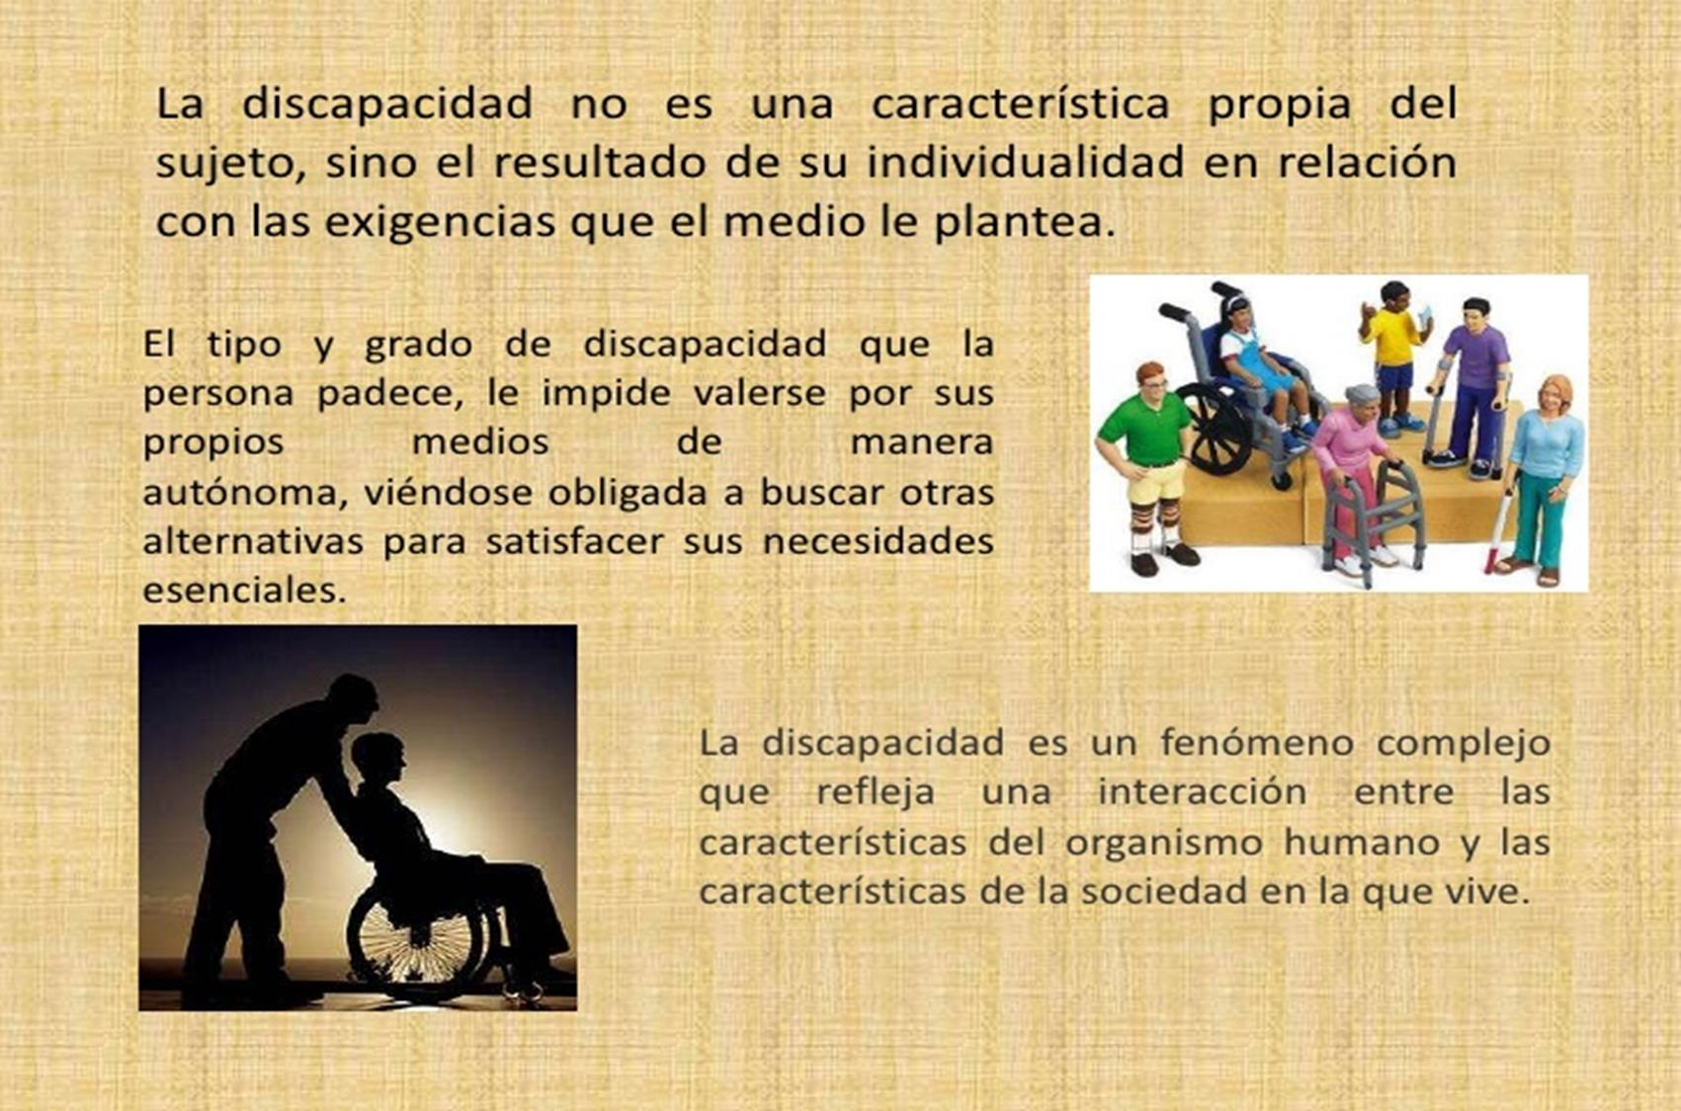

Slide 7

EL NACIMIENTO DE UN HIJO CON DISCAPACIDAD
El nacimiento de un hijo con discapacidad supone como un shock dentro de la familia.
El hecho se percibe como algo inesperado, extraño y raro, que rompe las expectativas sobre el hijo deseado.
En la fase del embarazo: lo esperable es que los futuros padres tengan sus fantasías sobre el hijo; imágenes físicas y características del nuevo ser que se incorporara al núcleo familiar, a lo largo de los nueve meses (y en ocasiones antes ya) esas expectativas se han ido alimentando con ansias el momento del nacimiento. La pérdida de expectativas y el desencanto ante la evidencia de la discapacidad (o su posibilidad), en un primer momento se percibe como demoledor; es como si el futuro de la familia se hubiera detenido ante la amenaza.

Slide 8
QUÉ EFECTOS CAUSA EN EL GRUPO FAMILIAR LA LLEGADA DE UN NIÑO CON DISCAPACIDAD
EFECTOS PSICOLOGICOS Y EMOCIONALES.
EFECTOS EN LAS INTERRELACIONES ENTRE LOS DISTINTOS MIEMBROS DEL GRUPO
EFECTO EN CUIDADOS Y SERVICIOS ESPECIALES

Slide 9
FASES DEL DUELO DEL HIJO ESPERADO
El duelo es una reacción natural, personal, y única ante una perdida.
Es un sentimiento que hace sufrir.
Es pasar del shock que produce la perdida real o simbólica a la negación, luego a una profunda angustia, tristeza y finalmente a la aceptación y reorganización de la misma.

Slide 10


Dolor
Culpa
Vergüenza
Autocompasión
Alejar de sí al niño
Desear que se muera
Desear morir uno
Pensar que el niño es de otra persona.
Pensar:
“¿Qué he hecho de malo?”
“¿Por qué me paso a mi?”
“¡Quisiera no haberme casado!”.
“Detesto a los padres que tienen hijos normales”.
“Los profesionales tienen la culpa”
“¿Por qué se me vienen estos horribles pensamientos?”

Slide 11
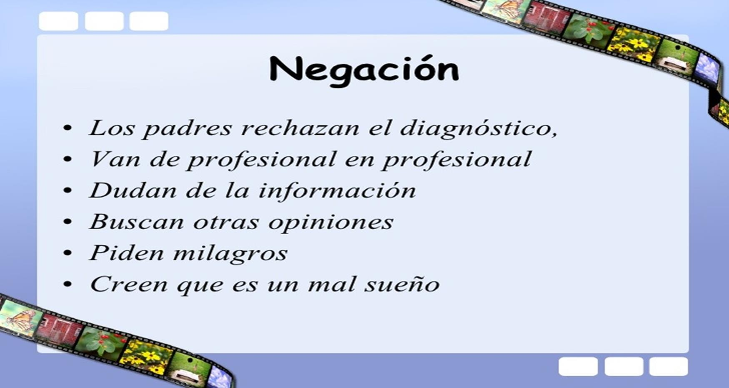
A esta fase se la suele llamar de peregrinación buscando en profesionales diferentes opiniones

Slide 12
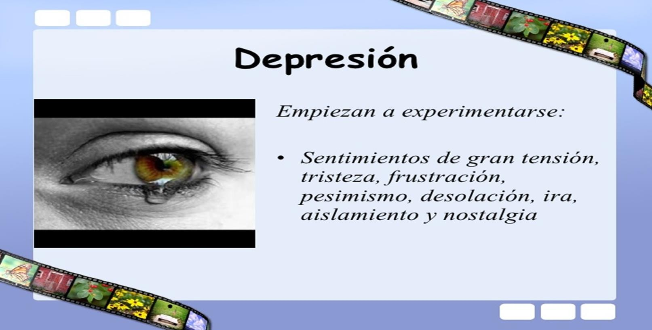
Desolación
Ira
Aislamiento
Nostalgia por la pérdida (del niño que esperaban)
Sentimiento de culpa

Slide 13

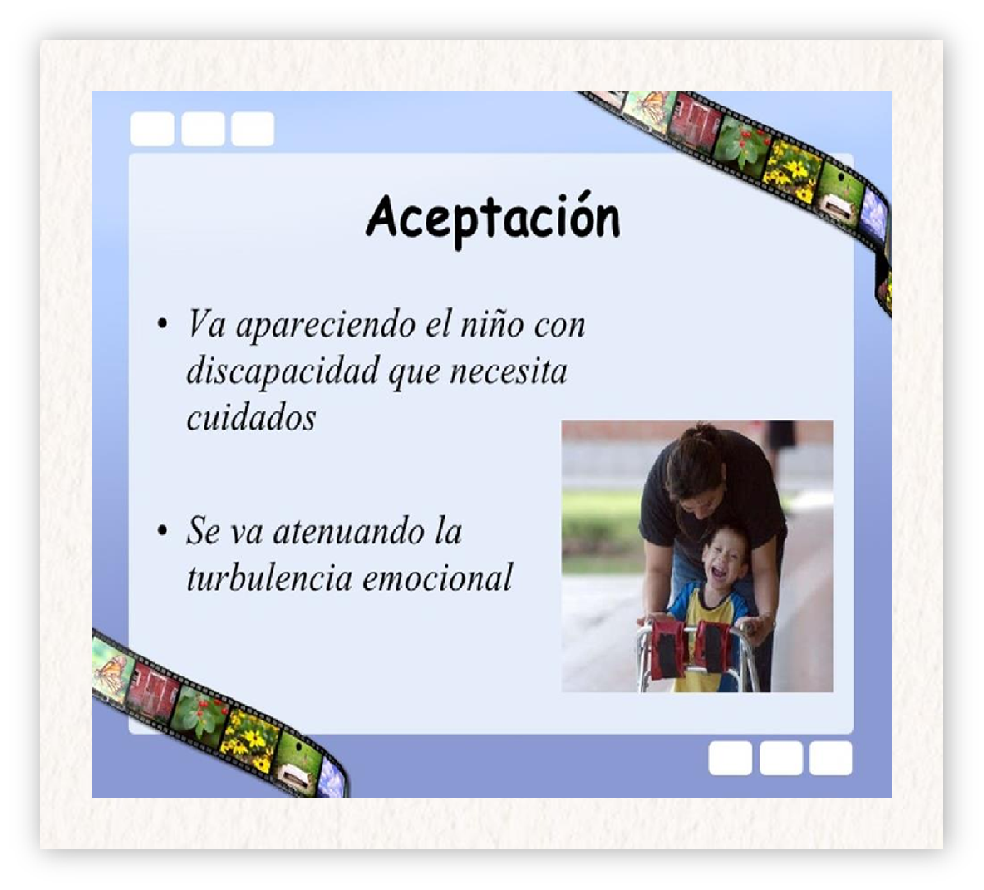
Van adquiriendo mas confianza en su capacidad de criar al niño, aunque se pasa por periodos de ambivalencia (sentir amor y rechazo). Esto se debe a que quieren al niño pero no aceptan sus limitaciones y sufren.

Slide 14

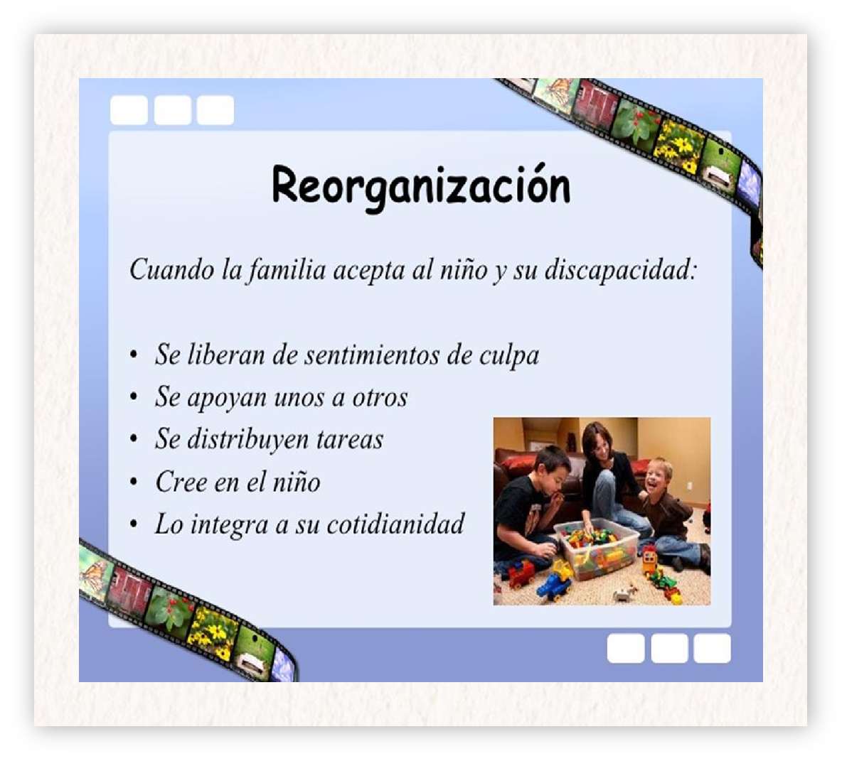
Cuando la familia acepta al niño se libera de sentimientos de culpa, se apoyan unos a otros, se distribuyen tareas, se cree en el niño, se está dispuesto a trabajar y avanzar poco a poco. Ir sacando lo mejor de sí mismo, sin límites, porque no los conocemos.
Hay disposición a pedir ayuda, a trabajar, a comunicar sentimientos y evaluar éxitos

Slide 15



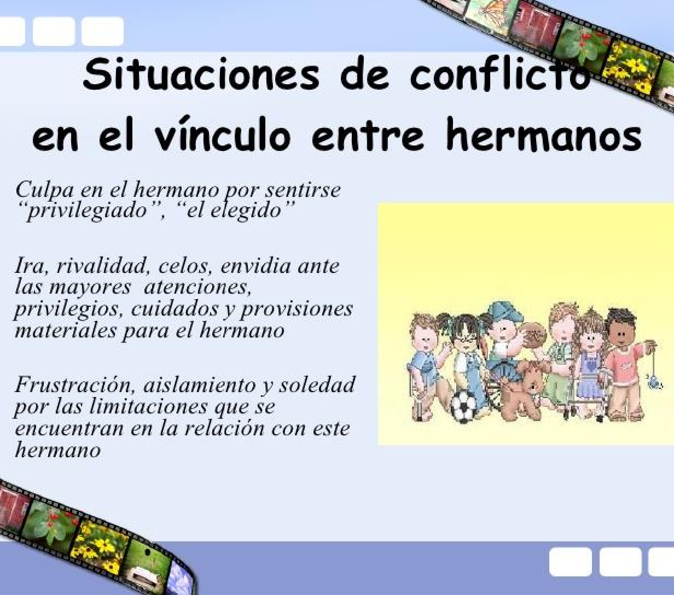
Exceso de responsabilidades
Asumir funciones paternas
Vergüenza y temor a la mirada de los otros y al rechazo
Intensa preocupación en torno al futuro

Slide 16
Si esta situación fuera abordada precozmente (guiando a los padres o abriendo espacios de escucha para los hermanos antes de que sus conflictos tomen magnitudes más patológicas) quizá ya adultos, los vínculos con sus hermanos con discapacidad serían de colaboración y no de resentimiento o hastío.
Cuando se habilita la simetría entre el vínculo entre hermanos, las personas con discapacidad se integran espontáneamente con pares sin discapacidad, mejorando sus posibilidades a la aceptación y a la pertenencia al grupo social.

Slide 17
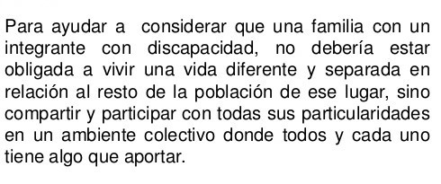
POR QUE SON IMPORTANTES LAS REDES DE APOYO ENTRE FAMILIAS DE NIÑOS CON Y SIN DISCAPACIDAD
Las redes sociales habilitan el fortalecimiento mutuo de las familias, ese tejido social es un sostén construido por vías que favorecen acciones de multiplicación y apoyo.

